Slide 1
به نام خالق هستی

Slide 2
مهارتهای بر قراری ارتباط
برقراری ارتباط موثر یکی از مهم ترین مهارت های زندگی است که هر کسی باید برای بهبود آن تلاش کند. اگر شما هم نیاز به بهبود این مهارت برای زندگی اجتماعی و یا تسلط در سخن وری برای بیان ایده ها در محیط کار خود دارید، به ده نکته زیر توجه فرمایید.

Slide 3
1. به زبان بدن دقت کنید
هیچوقت فراموش نکنید که در یک ارتباط کلامی موثر، دقت به زبان بدن (مانند ارتباط چشمی، محکم ایستادن و غیره) بسیار مهم است چرا که بدون نیاز به حرف زدن، راز توجه یا بی توجهی افراد را برملا می کند.یکی از راه های عجیب و غریب برای بهره برداری از بدن برای یک ارتباط موثر، تمرکز بر احساس فیزیکی در انگشتان پا است. با این کار مغز ناخودآگاه از سر تا نوک پا را در حالت آماده باش قرار می دهد. برای یک ارتباط چشمی خوب هم می توان از تکنیک مثلث استفاده کرد. به این صورت که یک مثلث ذهنی در صورت طرف مقابل تصور کنید به صورتی که دو زاویه آن در چشم ها و زاویه سوم در زیر بینی قرار بگیرد. سپس در هر ۱۰ ثانیه چشم تان را به یکی از این سه زاویه متمرکز کنید تا ارتباط چشمی مناسبی شکل بگیرد.

Slide 4
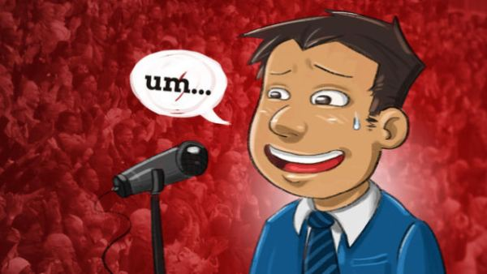
2. پرهیز از بیان کلمات غیر ضروری در مکالمات
در مکالمات روزمره ما از لغات و کلمات غیرضروری زیادی مانند “آمم..” یا “خب…” و غیره استفاده می کنیم. هرچه بیشتر از اینگونه کلمات و مکث های غیر ضروری دوری کنید اعتماد به نفس بیشتری هم خواهید داشت. برای جلوگیری از بیان اینگونه کلمات پیشنهاد می کنیم یک مچ بند لاستیکی دور مچ دست خود ببندید و هربار که احساس کردید باید یکی از آن کلمات را ادا کنید یک بار مچ بند را دور دست خود بچرخانید.به مرور زمان و با تمرین ثابت مغز یاد می گیرد تا دیگر از کلمات غیر ضروری استفاده نکند. همچنین بیرون بودن دست از جیب ها و تمرکز قبل از شروع سخنرانی هم اکیدا پیشنهاد می شود.

Slide 5
3. داشتن آمادگی ذهنی برای شروع و مدیریت گفتگوی کوتاه
مدیریت مکالمات و بحث های کوتاه هنر هر کسی نیست. برای شروع یک گفتگو نیاز است که حتما از قبل یک موضوع گفتگو آماده کرده باشید در غیر این صورت به مشکل برخواهید خورد. یکی از متدهایی که می توان یک حرف زدن کوتاه را به یک گفتگوی کامل تبدیل کرد تکنیک FORD (مخفف انگلیسی family و occupation و recreation dreams و به معنی خانواده، شغل، رویاها و تفریح و سرگرمی) است. با شروع مکالمه به وسیله به اشتراک گذاری این موضوعات، خواهید توانست یک مکالمه خوب و دلچسب با موضوعات بسیار زیاد داشته باشید.

Slide 6
4.داستان تعریف کنید
قصه ها بسیار قدرتمندند. آنها مغز را فعال، ارائه ها را جذاب، ما را قانع کننده تر و حتی در مصاحبه ها به موفقیت ما کمک می کنند. از لغت “اما” در ساختار داستانی حرف های خود زیادتر استفاده کنید تا جذابیت بیشتری به سخنرانی خود بدهید.

Slide 7
5. سوال مطرح کنید و چند بار بپرسید
وقتی که شما سوالی را مطرح می کنید و آن را چند بار از شخص می پرسید، نشان می دهد به شنیدن درست آنچه که شخص مقابل می گوید، علاقه دارید. همچنین اگر یک بار سهوا جواب را به درستی نشنیدید، با پرسش مجدد سوال، این مشکل هم برطرف می شود. همچنین این موضوع به پر شدن فضای خالی مکالمات کوتاه کمک فراوانی می کند و بهتر از صحبت کردن در مورد آب و هوا است!

Slide 8
6. حواس پرتی را کنار بگذارید
این که شما حین صحبت فرد مقابل مشغول کار با تلفن همراه خود باشید بسیار زشت و ناپسند است. چرا که شخص مقابل انتظار دارد تمام حواس خود را به صحبت های او جمع کرده باشید. شاید بعضی وقت ها لازم باشد از چیزهایی که باعث حواس پرتی شما (مثل تلفن همراه) می شود دوری کنید تا یک مکالمه بهتر و مناسب تر داشته باشید.

Slide 9
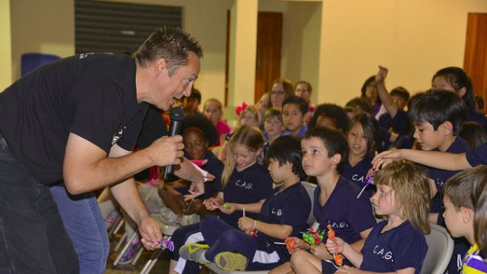
7. شنونده خود را بشناسید
بهترین سخنرانان می دانند چه حرفی را چگونه و به چه کسی بزنند. بسیار واضح است که نوع صحبتی که شما با رئیس خود دارید، با آنچه که به کودکان می گویید بسیار متفاوت است. پس لازم است این موضوع را در نظر داشته باشید که شنونده شما چه کسی است و صحبت های خود را برای او ساخته و پرداخته کنید.

Slide 10
8. مختصر و مفید باشید
هیچ احتیاجی نیست در صحبت ها مخصوصا در ایمیل ها به تمام جزئیات بپردازید. بلکه فقط لازم است طبق این فرمول خلاصه گویی/خلاصه نویسی جلو بروید: “مقدمه، دلیل، اطلاعات، پایان و پیگیری”. این کار به شما کمک می کند تا در خلاصه ترین حالت ممکن بیشترین بهره وری را ببرید. به زبان ساده، در صحبت های خود روده درازی نکنید تا شنونده گوش خود را بر صحبت های شما نبندد و به فکر راه فرار نباشد!

Slide 11
9.حس همدردی خود را تقویت کنید
ارتباطات یک جاده دو طرفه است. سعی کنید خود را برای نظر مخالف طرف مقابل آماده کنید تا از استرس و اضطرابی که گهگاه حین مکالمه و تلاش برای برقراری ارتباط رخ می دهد، بکاهید. به عنوان مثال زمانی که شخص مقابل شما خسته است به صحبت کردن اصرار نکنید و سعی کنید او را درک کنید.

Slide 12
10. یک شنونده واقعی باشید!
و حالا برسیم به مهم ترین قدم و آن هم گوش دادن “واقعی” یعنی بدون حواس پرتی یا تظاهر به شنیدن است. بله ما هم می دانیم گوش دادن تمام و کمال به صحبت های شخص مقابل کار ساده ای نیست ولی مهم ترین قدم در بالا بردن قدرت برقراری ارتباط، همین توجه نشان دادن به صحبت است. یک گفتگوی خوب متشکل هماهنگی بین گفتن و شنیدن است. در نهایت اگر شنونده خوبی باشید، طرف مقابل هم برای شما همین طور خواهد بود.

Slide 13
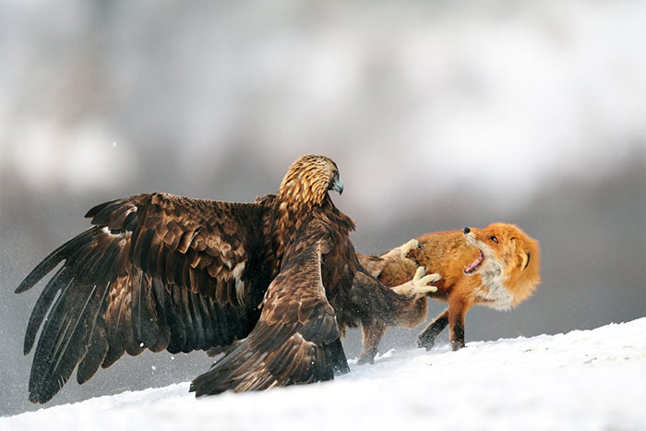
با تشکر از توجه شما

